Slide 1
Времена года.

Slide 2
Солнце светит,
Ветер свищет,
Дождик льёт как из ведра.
После дождика на небе
Сразу радуга видна.
Эти изменения погоды
Дарят нам …

Slide 3
Явление природы
Доброе, хорошее
На людей глядит,
А людям на себя глядеть не велит

Slide 5
Знают взрослые и дети,
Что не солнце ночью светит.
Круглолица и бледна,
Среди звёзд всегда она.

Slide 6
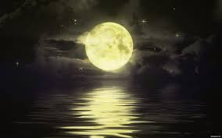

Slide 8
Без крыльев летят,
Без ног спешат,
без паруса плывут.

Slide 9
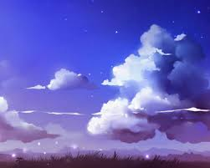

Slide 10
Меня звали,
Меня ждали.
Показался – убежали.

Slide 12
Нашумела, нагремела,
Всё промыла и ушла
И сады и огороды
Все округи полила.

Slide 13
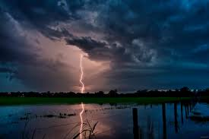
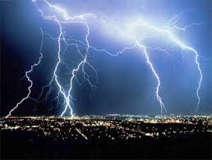

Slide 14
Рассыпался горох
На тысячу дорог.

Slide 15
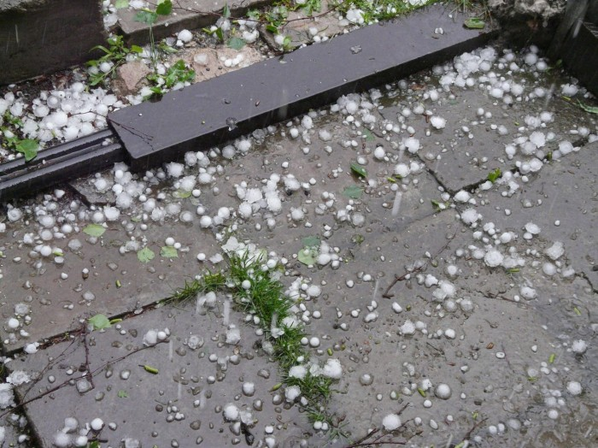

Slide 16
Что за чудо – красота!
Расписные ворота
Показались на пути!
В них ни выйти,
Ни войти.

Slide 17
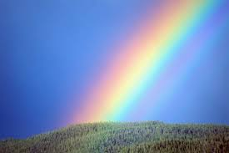
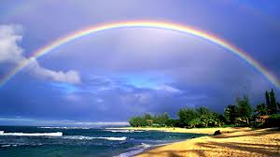

Slide 18
Без рук, без ног,
А двери открывает.

Slide 19
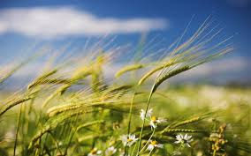

Slide 20
Лист, оторванный от ветки,
Весь во власти силы ветра.
Листья вверх и вниз летят,
Это время …

Slide 21
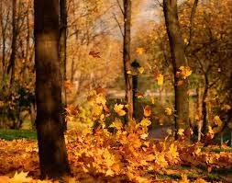

Slide 22
Без досок, без топоров
Через речку мост готов.
Мост, как синее стекло:
Скользко, весело, светло.

Slide 23
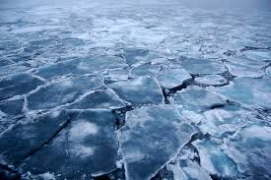

Slide 24
Белым паром стелется,
Не вьюга, не метелица
И не дым … Что за обман?
Это же густой …

Slide 25
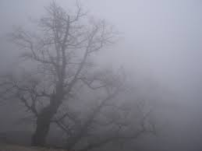

Slide 26
Утром рано на заре
Выступает на траве.
Это капельки с водой
Называются …

Slide 27
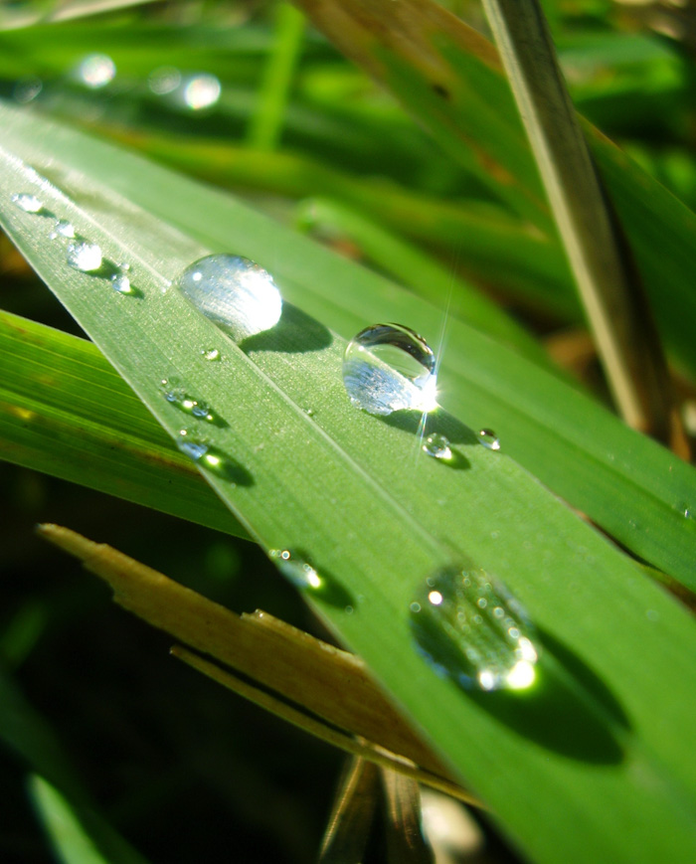

Slide 28
Не снег, не лёд,
а серебром деревья уберёт.

Slide 29
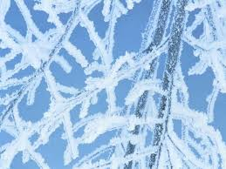

Slide 30
Молодцы!!!

